Slide 1
6.2 文件传送协议
文件传送协议 FTP
(File Transfer Protocol) ：
  基于TCP，服务器端口 21/20
  提供交互式访问
  是 Internet 上文件传输的标准协议
简单文件传送协议 TFTP
(Trivial File Transfer Protocol)：
  基于UDP，服务器端口 69，TFTP需要自己差错改正
  不支持交互，是一个很小且易于实现的文件传送协议
  可应用于: (1) UDP环境下同时向多个机器下载
  (2) 小内存/嵌入式设备进行小文件传送

Slide 2
FTP协议
FTP 将文件从一台主机传输到另一台主机。它允许在不同的主机和不同的操作系统间传输文件，并且文件的结构和字符集可以不同。其特点：
只提供文件传送的一些基本服务，基于 TCP 可靠运输。
减少或消除在不同操作系统下处理文件的不兼容性。
使用客户服务器方式。一个 FTP 服务器进程可同时为多个
客户进程提供服务。FTP 的服务器进程由两大部分组成：
一个主进程，负责接受新的请求；另外有若干个从属进程，
负责处理单个请求。

Slide 3
FTP连接
FTP 使用两条TCP连接来完成文件传输，一条是控制连接，另一条是数据连接。平时服务器总在端口21等待客户的连接请求，当用户需要传输文件时，客户首先与服务器端口21建立一个控制连接，用来传送客户的命令和服务器的应答。客户还会告知服务器自己将用的数据端口号。该连接会一直保持到客户与服务器FTP全部通信结束为止。
当客户发出文件下载、文件上传、列目录的数据传输请求时，服务器端口20主动与客户端告知的数据端口建立数据连接，在其上传输数据，该次数据传输完毕后立即关闭数据传输连接。
使用了两个连接,一方面使协议更加简单和更容易实现；另一方面在传输文件时还可以同时利用控制连接与服务器进行交互（如客户发送请求终止文件传输）。FTP使用了一个分离的控制连接，因此叫“带外”(out of band)传送。

Slide 4
FTP 连接管理
数据连接 有三种用途：
客户用来向服务器发送一个文件；
服务器用来向客户发送一个文件；
服务器用来向用户发送一个文件目录列表。
控制连接 在客户与服务器的整个交互操作期间必须保持，而数据连接在传送完一个文件后即关闭，如欲传送另一个文件时需要再建立连接。
数据连接是当有以上三种文件传输操作需要时根据请求临时动态地建立和关闭的。

Slide 5
FTP 连接管理
建立一个数据连接的过程如下：
客户进程为数据连接选择一个本地1024以上的临时端口号。
客户进程在控制连接上用PORT命令将临时端口号发送给
服务器,如客户方发 PORT 4, 10 命令给服务器,表示在以后
建数据连接时，客户方使用数据连接的端口号为：
4 * 256 + 10 = 1034；
服务器收到端口号后，当需要和客户端进行文件下传、
上载、目录列表操作时，会主动发起一个数据连接请求，
同客户机先前告知的该端口建立一个数据连接，而服务器
侧用于数据连接的端口号默认为20。
数据连接总是由发送文件的一方主动关闭，因为发送
方是用关闭连接来表示一个文件传输结束的。

Slide 6
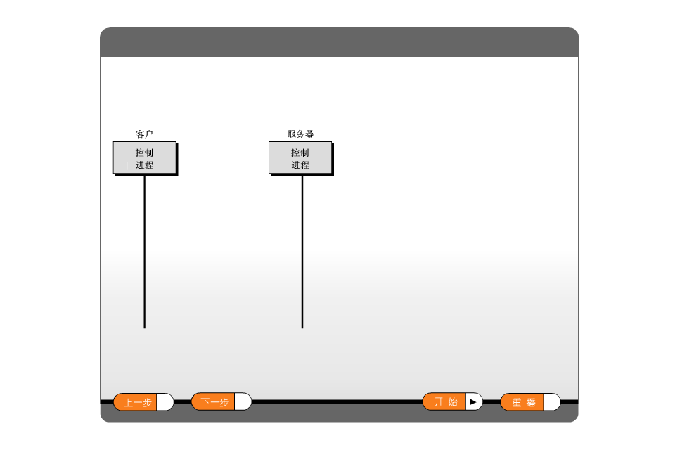
FTP 使用控制连接、数据连接两个连接进行文件传输

Slide 7
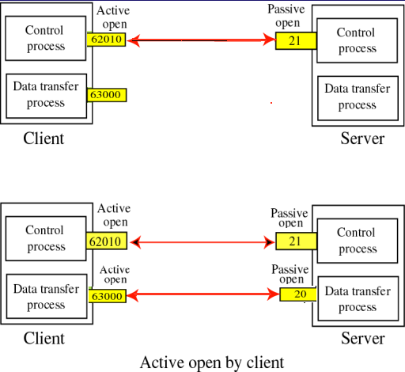
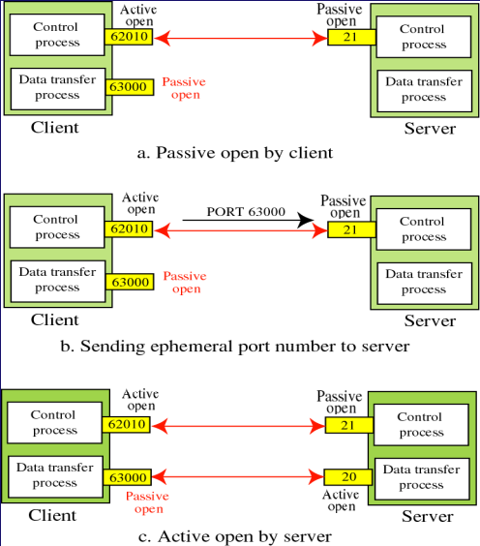
FTP 数据连接的两种方式
客户端主动发起数据连接
（当客户端处在防火墙后时可采用此）
服务器端主动发起数据连接(默认时)

Slide 8
FTP 命令及FTP 响应
控制连接上的命令及响应都是以 NVT ASCII 格式传输的，每一行用CR和LF作为结束。
FTP 命令一般由3到4字节的大写 ASCII 字符组成，其中有些命令可有参数。共有30多种 FTP 命令，如：USER username、PASS password、LIST、RETR filename、STOR filename等。
FTP 响应一般以3个ASCII数字作为响应码，后跟相应的响应文字消息，如：
331 Username OK，password required
125 Data connection open，transfer starting
425 Can’t open data connection

Slide 9
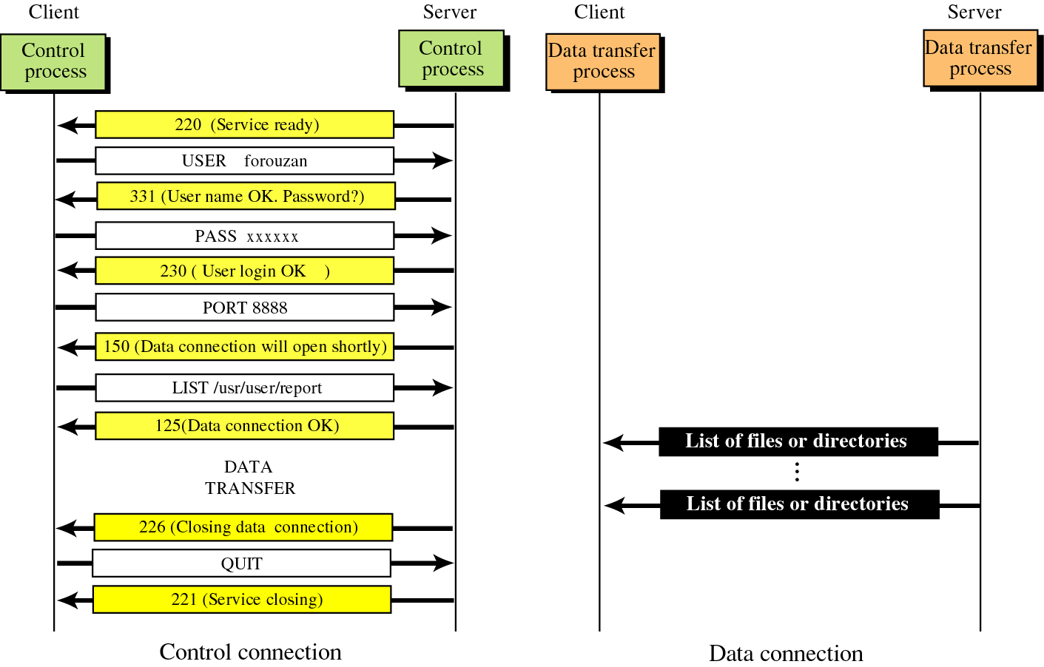
FTP在控制连接上传送命令和响应，在数据连接上传输文件或列出目录。

Slide 10




匿名FTP文件传送
FTP请求
FTP响应
FTP 服务器端：
ftp.suda.edu.cn
传送的文件
FTP 客户端：
C>ftp ftp.suda.edu.cn
……………………………
Username:anonymous
Password:test@suda.edu.cn

Slide 11
FTP 的屏幕信息举例
[01] ftp nic.ddn.mil
[02] connected to nic.ddn.mil
[03] 220 nic FTP server (Sunos 4.1)ready.
[04] Name: anonymous
[05] 331 Guest login ok, send ident as password.
[06] Password: abc@xyz.math.yale.edu
[07] 230 Guest login ok, access restrictions apply.
[08] ftp> cd rfc
[09] 250 CWD command successful.
[10] ftp> get rfc1261.txt nicinfo
[11] 200 PORT command successful.
[12] 150 ASCII data connection for rfc1261.txt
(128.36.12.27,1401) (4318 bytes).
[13] 226 ASCII Transfer complete.
local: nicinfo remote: rfc1261.txt
4488 bytes received in 15 seconds (0.3 Kbytes/s).
[14] ftp> quit
[15] 221 Goodbye.

Slide 12
简单文件传送协议 TFTP **
使用客户/服务器方式和使用 UDP 数据报，由于UDP没有出错重传功能，因此 TFTP 需要有自己的差错改正重传措施。
只支持文件传输而不支持交互。
没有一个庞大的命令集，没有列目录的功能，也不能对用户进行身份鉴别。
可应用于:
(1) UDP环境下同时向多个机器下载时
或 (2) 小内存/嵌入式设备进行小文件传送时

Slide 13
TFTP 主要特点 **
每次传送的数据 PDU 中有 512 字节的数据，但最后一次可不足 512 字节。
数据 PDU 也称为文件块(block)，每个块按序编号，从 1 开始。
支持 ASCII 码或二进制传送。
可对文件进行读或写。
首部简单。

Slide 14
TFTP 工作方式 **
TFTP 的工作方式类似于停止等待协议，其特点：
发送完一个文件块后就等待对方的确认，确认时应指明所确认的块编号。
发完数据后在规定时间内收不到确认就要重发数据 PDU。
发送确认 PDU 的一方若在规定时间内收不到下一个文件块，也要重发确认 PDU。这样就可保证文件的传送不致因某一个数据报的丢失而告失败。

Slide 15
TFTP 工作过程 **
首先，TFTP 客户进程发送一个读请求 PDU 或写请求 PDU 给 TFTP 服务器进程，服务器进程熟知端口号码为 69。
其次，TFTP 服务器进程要选择一个新的端口和 TFTP 客户进程进行通信。
若文件长度恰好为 512 字节的整数倍，则在文件传送完毕后，还必须在最后发送一个只含首部而无数据的数据 PDU。
若文件长度不是 512 字节的整数倍，则最后传送数据 PDU 的数据字段一定不满512字节，这正好可作为文件结束的标志。

Slide 16
TFTP 五种协议数据单元 PDU **
字节
2
n
1
n
1
读请求
PDU
1
文 件 名
0
方 式
0
2
n
1
n
1
写请求
PDU
2
文 件 名
0
方 式
0
2
2
≤ 512
数据
PDU
3
块编号
数 据
2
2
确认
PDU
4
块编号
2
2
n
1
差错
PDU
5
差错代码
差 错 信 息
0

